Slide 1

商业计划书
Business Plan
经皮穿刺植入放疗机器人团队
2021年1月15日

Slide 2
01 项目简介
INTRODUCTION

Slide 3
项目简介
经皮穿刺植入放疗手术机器人
团队专注于研发、生产用于经皮穿刺植入放疗手术的机器人系统及相关手术耗材，提供软硬件整体解决方案，全力打造以机器人辅助，图像增强引导手术医师完成各项手术全产业生态价值闭环。
定位：国内、国际领先的智能植入放疗手术器具供应商，新型植入放疗手术方案提供开发商
使命：打造植入放疗手术智能化，助力全面实现未来智能医疗

Slide 4
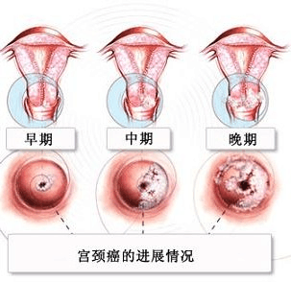
项目简介
行业需求
以宫颈癌为例:
宫颈癌是影响女性健康的恶性肿瘤之一
近20年来发病率和死亡率逐年增高
中晚期：60%左右
患病数: 每年新增约10.6万例
放疗是目前中晚期宫颈癌临床上采用的主要方式
Notes:
后段的病一般都比较严重

Slide 5
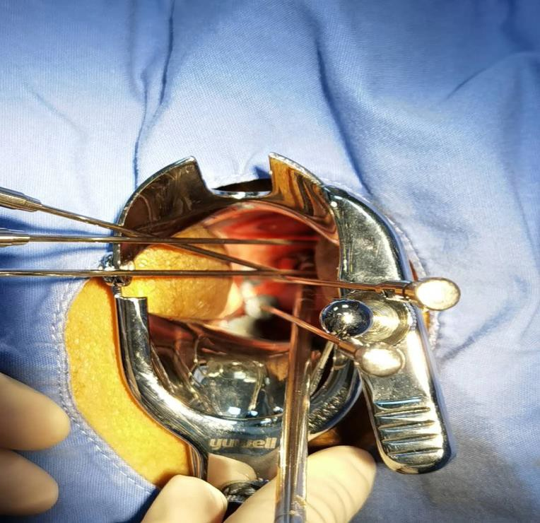
项目简介
行业痛点
目前的治疗方法：
--“盲插”，准确性低
-- 有创操作，易出现并发症
-- 操作难度大，影响疗效
-- 需多次CT扫描，增加辐射风险

Slide 6
02 产品及案例
PRODUCT INFORMATION

Slide 7
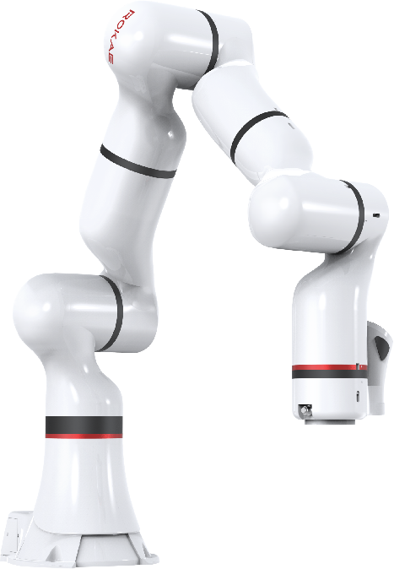
产品介绍
ROKAE xmate3Pro
全状态力反馈
七自由度
灵敏力感知
精准控制

Slide 8
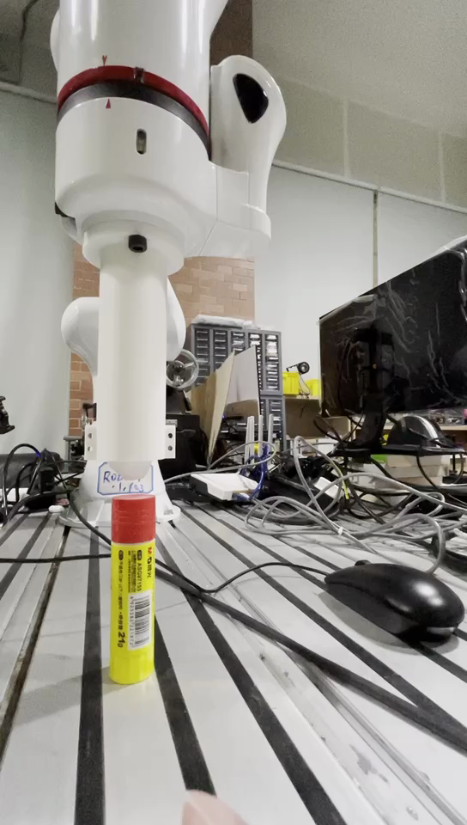
产品介绍
实现机械臂的精准控制
对CT三维重建影像与术中相机坐标配准技术中所用到的铅丝标记技术进行了试验

Slide 9
03 商业模式
BUSINESS MODEL

Slide 10


盈利模式
产品定制
产品销售
平台建设
（软硬件整体解决方案）
数据服务
机器人服务租赁科研
技术咨询
技术攻关
手术训练建设、
课程体系输出
为应用场景、产业需求提供“一站式”软硬件整体解决方案
Notes:
简单说就是卖机器，卖耗材

Slide 11
盈利模式
产品定制
产品销售
平台建设
（软硬件整体解决方案）
数据服务
机器人服务租赁科研
技术咨询
技术攻关
手术训练建设、
课程体系输出
卖机器
卖耗材
为应用场景、产业需求提供“一站式”软硬件整体解决方案
Notes:
简单说就是卖机器，卖耗材

Slide 12
04 融资计划
FINANCING PLAN

Slide 13
财务预测
第三年
第四年
第五年
盈利来源 | 技术咨询 | 联合申报 | 产品销售 | 平台建设 | 数据服务 | 机器人租赁 | 实验室建设＆课程体系输出 | 总收入
第三年 | 50 | 700 | 100 | 100 | 50 | 50 | 100 | 1,100
第四年 | 200 | 1000 | 500 | 500 | 100 | 200 | 500 | 3,000
第五年 | 300 | 1500 | 3000 | 1000 | 500 | 1000 | 1500 | 8,800

Slide 14
融资需求
组建约8人的全职工程师团队
团队建设
研发投入
重点投放在核心能力平台建设、新产品新技术研发等
预计费用 4００万
预计费用 1００万
用于团队日常运维包括办公场地、商务开支等
运营成本
生产制造
投资建设机器人生产线、配套场地等
团 队
预计费用 ２００万
预计费用 3００万
天使 轮
1600万
用于大型技术设备、研发耗材等购置
设备耗材
人体试验
动物实验和人体试验
预计费用 2００万
预计费用 4００万
Notes:
前期准备（厂房，设备，人员，开发验证），注册检验，临床试验，注册审批

Slide 15
04 关于我们
ABOUT US

Slide 16
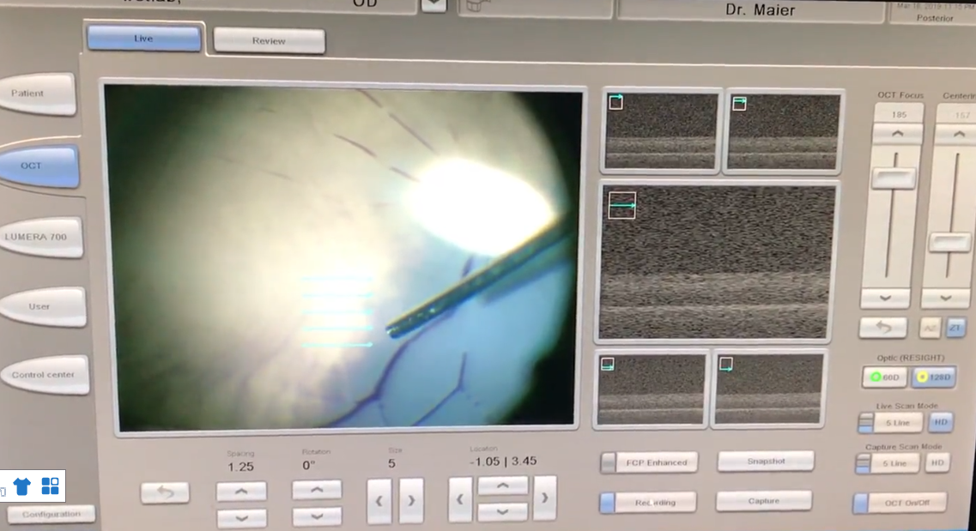
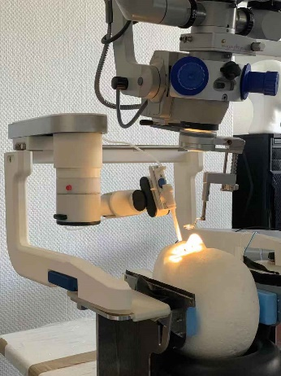

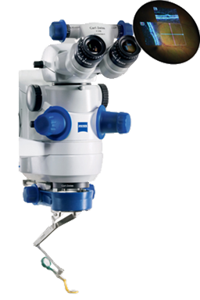
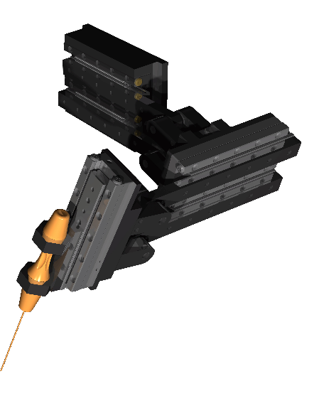
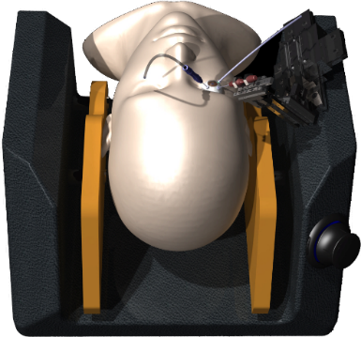
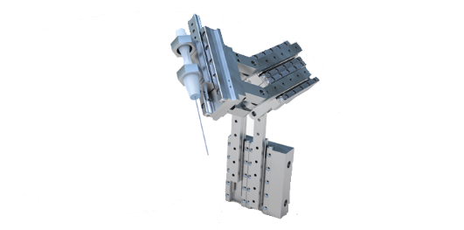
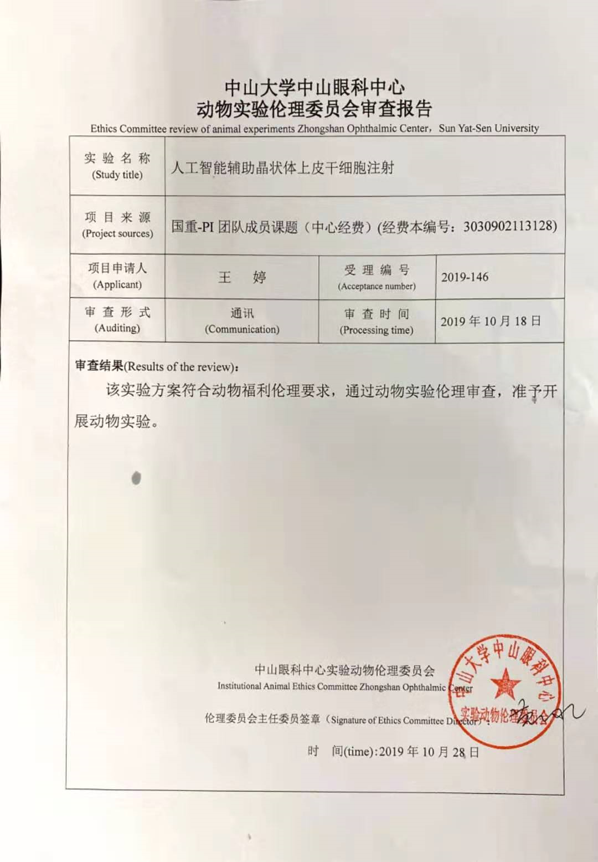
发展历程
2020
丰富产品体系
5G远程手术，动物实验
2019
工业样机
与中山眼科展开紧密合作，将手术操作扩展到白内障等常规眼科手术
2018
确定战略蓝图
2017.01
2012.06
2015.05
确定以Zeiss-iOCT图像引导的手术系统集成及研发
一代机器人
第一代机器人
模块系统
二代机器人
并串联耦合，轻量结构机器人
优化机械结构，更快控制响应，更精确运动
组建核心技术团队，设计辅助手术模块系统

Slide 17
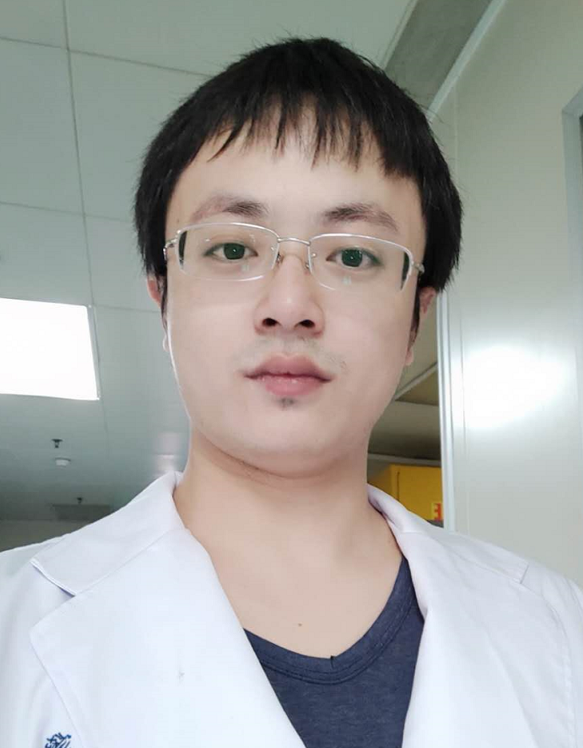
核心团队
夏俊
Jun XIA
中山大学 在读博士，专注机器人研究5年+。
2011年-2018年本硕就读于华南理工大学自动化学院，主要研究机器人单臂控制算法。
中山大学攻读博士期间，主要研究机器人辅助眼科手术。
目前负责系统整体设计、实时系统设计和人工智能算法。
Notes:
日辉？

Slide 18
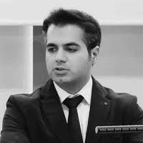
核心团队
Dr.-Ing M Ali Nasseri
慕尼黑工业大学 博士，专注机器人研究10年+
慕尼黑工业大学Isar右岸附属医院眼科器械研究实验室主任
长期与美国约翰霍普金斯大学，德国卡尔蔡司，西门子医疗，有长期稳定合作关系
目前负责团队技术方向设计、机器人整体优化，硬件控制平台设计。

Slide 19
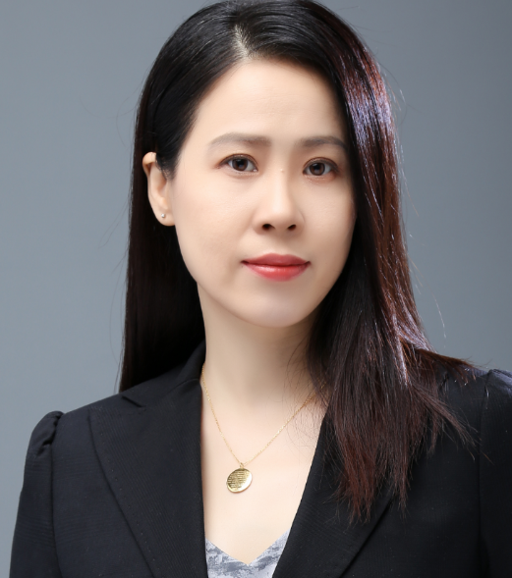
核心团队
黎丹
Dan LI
巴黎高等国际商业管理学院 MBA。
2014-2019年 联合畅想运营总监。2012年-2014年 荷兰Incentive国际会展公司法国分公司总经理。2005年-2012年 法国自由高级商务咨询师。
目前负责团队运营。

Slide 20
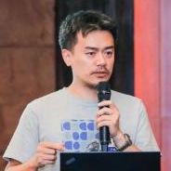
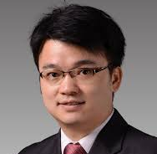
核心团队
技术首席科学家 黄凯
苏黎世理工大学 博士
中山大学 教授
人工智能与无人系统研究所所长
海外高层次人才引进计划
广东省重点研发项目首席科学家
医学首席科学家 林浩添
中山眼科人工智能与大数据科主任
国家优青，国家重点研发项目首席科学家，青年珠江学者，广东省“特支计划”科技创新领军人才，广东省杰出青年医学人才和杰出青年基金获得者

Slide 21
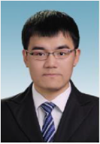
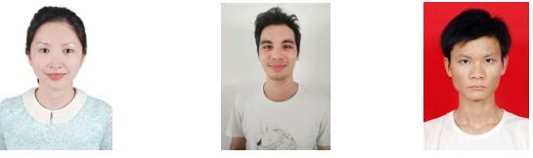
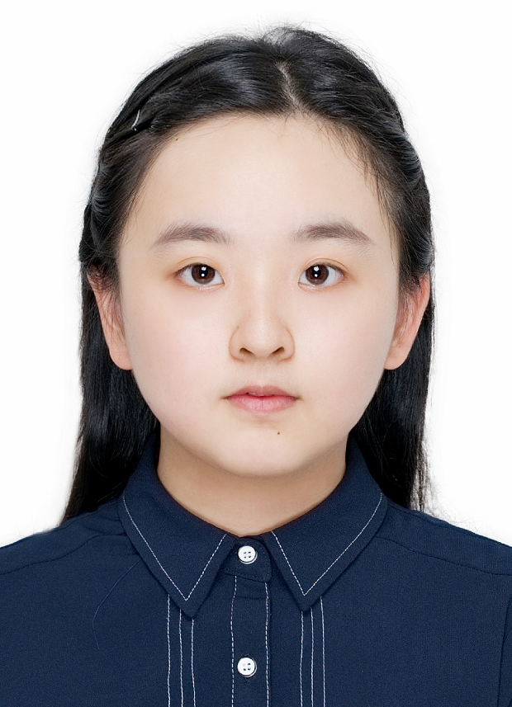
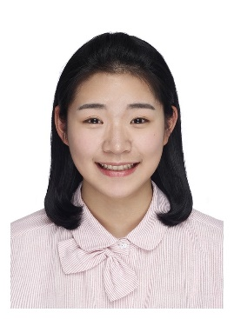
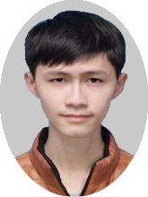
核心团队
技术主管 林生智
中山大学 硕士
系统优化
技术主管 Sean Bergunder
中山大学 硕士
控制算法开发
技术主管 吴天祎
中山大学 硕士
AI算法开发
工程师 倪欢琦
中山大学 硕士
AI算法开发
工程师 刘林林
中山大学 学士
控制算法开发
团队源于慕尼黑工业大学与中山大学无人系统研究所，团队主创人员来自慕尼黑工业大学、中山大学等海内外名校，团队中硕士以上学历占80%以上，是一支由高学历、高素质人才组成的创业团队，具备丰富的国家及企业重点工程项目研发经验。
创始人均在医疗机器人方向具有5年以上研发经验，发表MICCAI, IEEE-ICRA, IEEE-IROS, IEEE-EMBC会议论文及顶级期刊20余篇。
首席技术顾问黄凯教授毕业于苏黎世理工大学，中组部青年千人科学家，为机器人系统设计、平台架构设计提供技术支持。
首席医学顾问林浩添教授是著名白内障手术专家，中山眼科人工智能与大数据科主任，国家优青，国家重点研发项目首席科学家，青年珠江学者，广东省“特支计划”科技创新领军人才，广东省杰出青年医学人才和杰出青年基金获得者。
海外运营顾问 M. Ali Nasseri博士拥有9年+医疗机器人海外市场经验。

Slide 22
经皮穿刺植入放疗机器人团队
打造手术智能化，助力智能医疗
THANK YOU
15919108955
huangk36@mail.sysu.edu.cn
广东.广州

